Slide 1

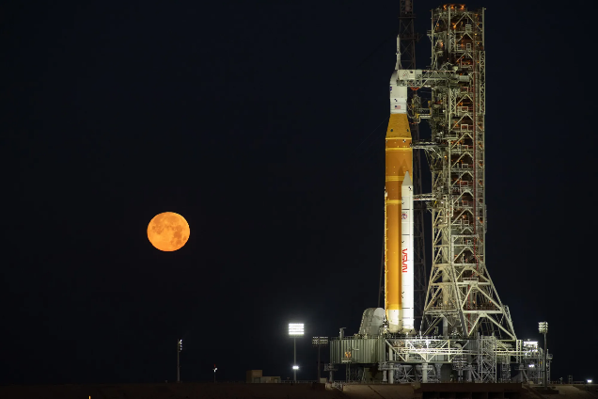

תוכנית ארטמיס ומשימת ארטמיס 2
התמונות במצגת באדיבות נאס"א
ד"ר מירי דרסלר
1-10 באפריל 2026

Slide 2
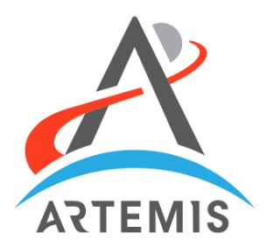
מהי תוכנית ארטמיס?
תוכנית ארטמיס של נאס״א נועדה להחזיר בני אדם לירח לראשונה מאז 1972, אבל לא רק לביקור קצר כמו בתוכנית אפולו, אלא לבנות נוכחות קבועה ומתמשכת על הירח.
המטרה היא ליצור מערכת קבועה של טיסות, מחקר, תשתיות וטכנולוגיות שיאפשרו בעתיד להגיע גם למאדים.

Slide 3
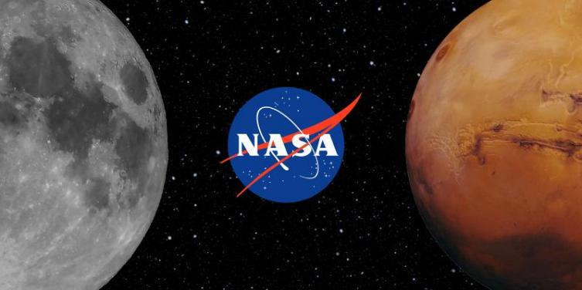
המטרות המרכזיות:
נחיתה מאוישת על הירח והקמת בסיס קבוע באזור הקוטב הדרומי.
פיתוח טכנולוגיות חדשות שיאפשרו חיים ועבודה על הירח לאורך זמן.
הכנה למשימות מאוישות למאדים במסגרת התוכנית "מהירח אל מאדים".

Slide 4

למה קוראים לתוכנית "ארטמיס"?
ארטמיס היא אלת הירח במיתולוגיה היוונית.
ארטמיס היא אחותו התאומה של אפולו אל השמש.
אפולו היא שם תוכנית הנחיתה ההיסטורית על הירח בשנות ה־60 וה־70.
השם ארטמיס מסמל חזרה לירח, אבל עם דור חדש של אסטרונאוטים וטכנולוגיות מתקדמות יותר.
בניגוד לתוכנית אפולו, שבה אסטרונאוטים נחתו על הירח כבר בשנות
ה־60 וה־70, במשימות ארטמיס עד כה (ארטמיס 1 וארטמיס 2)
האסטרונאוטים עדיין לא נחתו על הירח.
הנחיתה מתוכננת למשימה הבאה - ארטמיס 3 (2027).

Slide 5

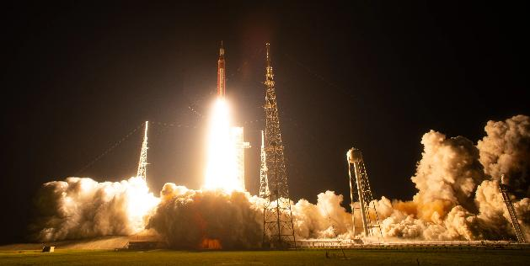
ארטמיס 1: מה היה במשימה?
ארטמיס 1 (נובמבר–דצמבר 2022) הייתה טיסת מבחן לא מאוישת שבדקה את רקטת השיגור ואת החללית אוריון בטיסה סביב הירח, צילמה את הצד
הרחוק של הירח, בחנה את מגן החום ונחתה בבטחה באוקיינוס השקט.
ארטמיס 1 הוכיחה שהמערכות אמינות, ולכן אפשר היה לשלוח צוות אמיתי
בארטמיס 2 בביטחון גבוה.
השיגור של ארטמיס 1

Slide 6

משימת ארטמיס 2:
10-1 באפריל 2026
מה רואים בסמל?
סמל המשימה
Notes:
, את שמות ארבעת האסטרונאוטים. A IIאת הירח (היעד), את כדור הארץ (הבית שממנו יוצאים ואליו חוזרים), את מסלול הטיסה, את שם המשימה

Slide 7

מה הייתה משימת ארטמיס 2?
משימת ארטמיס 2 היא חלק מתוכנית ארטמיס של נאס״א, שמטרתה להחזיר בני אדם לירח.
במסגרת המשימה טסו האסטרונאוטים בחללית אוריון, שהיא כלי הרכב החללי שהוביל אותם מהשיגור ועד החזרה לכדור הארץ.
זו הפעם הראשונה מאז תקופת תוכנית אפולו שפעלה בין 1961 ל־1972 שאסטרונאוטים טסים כל כך רחוק מכדור הארץ.
המטרה של המשימה היא לבדוק שהחללית בטוחה ומוכנה למשימות עתידיות שבהן בני אדם ינחתו שוב על הירח ושם יוכלו להתכונן למסע לכוכב לכת מאדים.

Slide 8
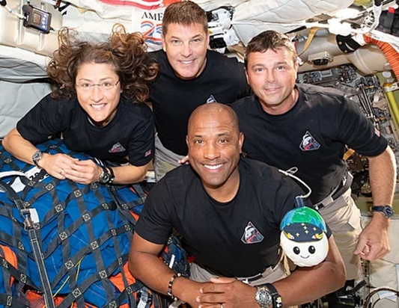
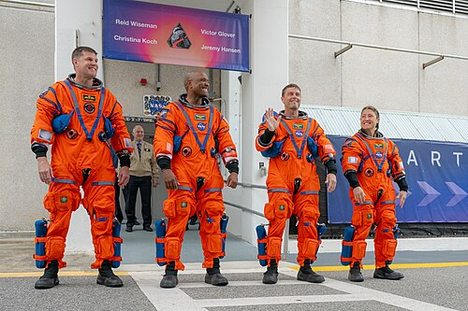
צוות המשימה של ארטמיס 2
בתוך החללית

Slide 9

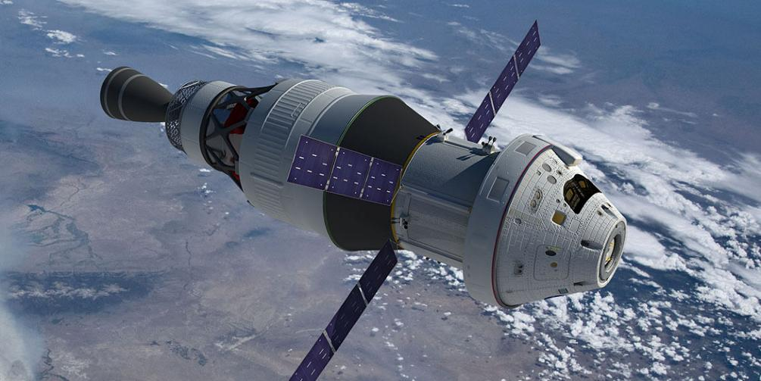
החללית אוריון

Slide 10
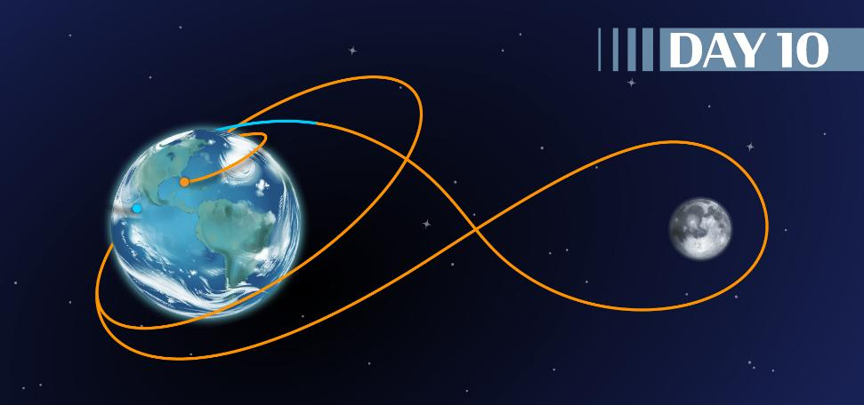
המסלול של החללית אוריון במשך 10 ימים
מקור: סוכנות החלל הקנדית

Slide 11

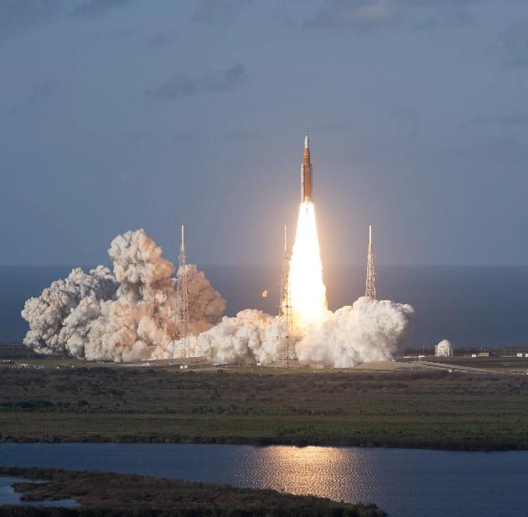
איך המסע התחיל?
החללית המריאה מכדור הארץ
על גבי רקטה גדולה ועוצמתית.
אחרי ההמראה, היא נכנסה למסלול
סביב כדור הארץ כדי לבדוק
שהכול עובד כמו שצריך.
לאחר מכן, המנועים הופעלו שוב
והחללית יצאה לדרך אל הירח.

Slide 12

מה עשו האסטרונאוטים בחללית?
הצוות טס סביב הירח במסלול מיוחד שמחזיר אותם אוטומטית לכדור הארץ.
הם ראו מקרוב את הצד הרחוק של הירח. זהו הצד שאי אפשר לראות מכדור הארץ.
הם צילמו תמונות מדהימות ואספו מידע חשוב שיעזור למשימות הבאות.
בנוסף, הם בדקו את מערכות החיים של החללית אוריון, ביצעו ניסויים מדעיים, תקשרו עם מרכז הבקרה בזמן אמת, ובחנו כיצד הגוף האנושי מגיב למסע ארוך בחלל.
הם גם תיעדו את כדור הארץ והירח מזוויות שלא נראו מעולם, ובדקו את יכולות הניווט, התקשורת והבקרה של החללית לקראת הנחיתות העתידיות על הירח.

Slide 13

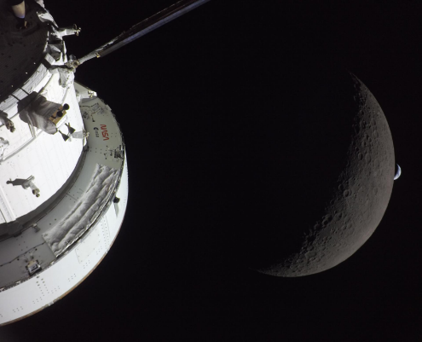
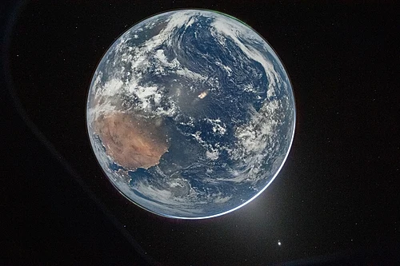
מראה כדור הארץ והירח מהחללית

Slide 14
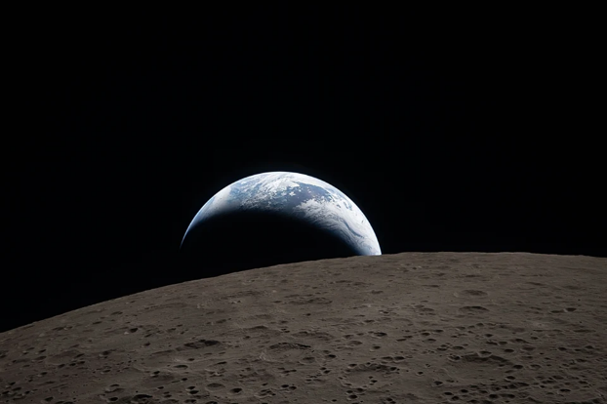
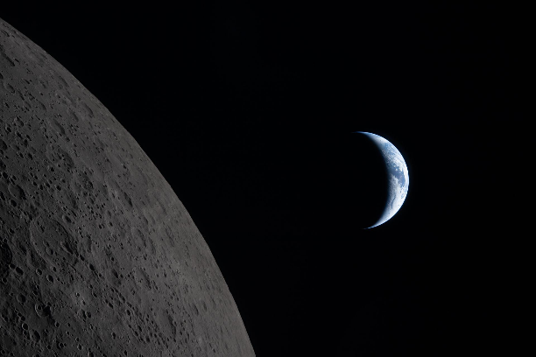
מראה כדור הארץ והירח מהחללית

Slide 15
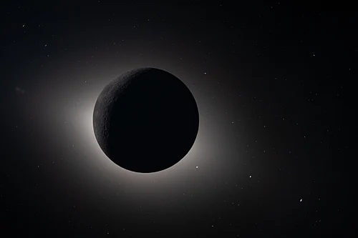

ליקוי חמה שבו הירח מסתיר את השמש
.
ליקוי חמה קורה כשהירח עובר בדיוק בין השמש לכדור הארץ ומסתיר את השמש לזמן קצר.
זה נראה כאילו השמש "נעלמת", אבל בעצם הירח רק חוסם את האור שלה.

Slide 16
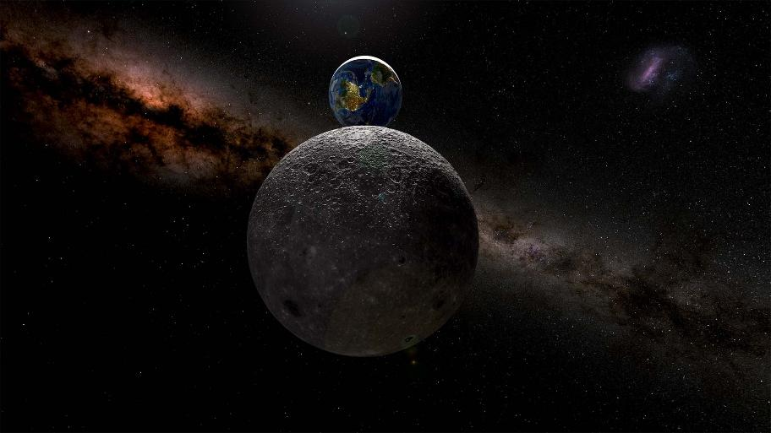
הצד של הירח שאינו נראה מכדור הארץ (ה"אפל")
בזכות מסלול טיסה גבוה יותר ותאורה טובה יותר, צוות ארטמיס 2 היה הראשון לראות בעיניים חלקים מהצד הרחוק של הירח שלא נצפו מעולם על‑ידי בני אדם.

Slide 17
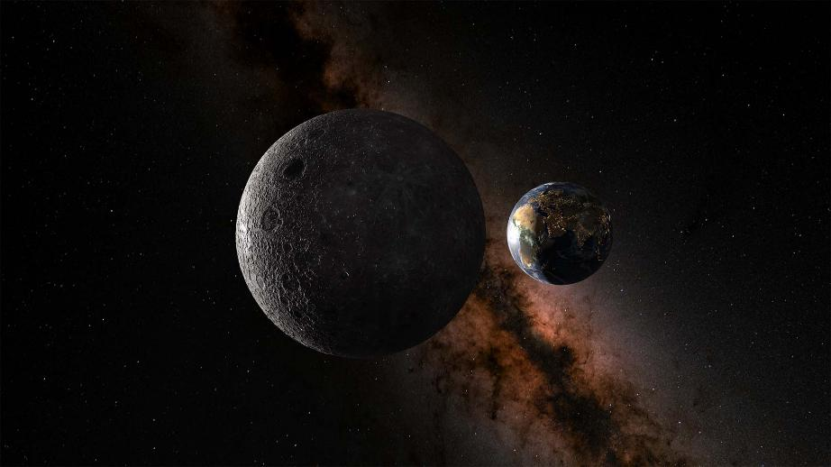
מבט נוסף: הצד של הירח שאינו נראה מכדור הארץ

Slide 18

האמנם הצד הרחוק של הירח אפל?
הצד הרחוק של הירח לא באמת “אפל”. השם “הצד האפל” מטעה.
הצד הרחוק מקבל אור שמש בדיוק כמו הצד שאנחנו רואים, פשוט אנחנו לא יכולים
לראות אותו מכדור הארץ.
למה קוראים לו “הצד הרחוק”?
כי הוא הצד שפונה תמיד הרחק מכדור הארץ. רק חלליות יכולות לצלם אותו.
למה הוא נראה כל‑כך שונה?
הצד הרחוק מלא מכתשים עמוקים, כמעט בלי “ימים” חלקים כמו בצד הקרוב.
הוא נראה מחוספס ומלא פגיעות של אסטרואידים.
Notes:
למה אנחנו רואים רק צד אחד של הירח?
הירח מסתובב סביב צירו בדיוק באותו הזמן שהוא מקיף את כדור הארץ:
זמן סיבוב הירח סביב עצמו ≈ 27.3 ימים
זמן ההקפה של הירח סביב כדור הארץ ≈ 27.3 ימים
התוצאה: בכל פעם שהירח משלים הקפה - הוא הספיק להסתובב בדיוק פעם אחת. לכן אותו חצי כדור תמיד פונה אלינו.

Slide 19
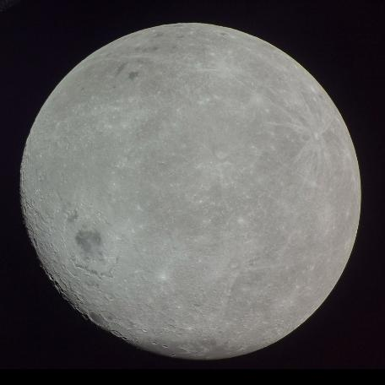
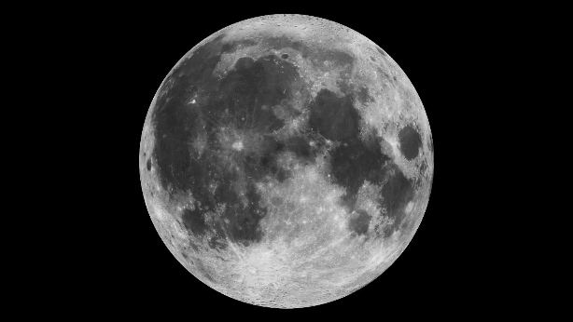
הצד הרחוק של הירח
הצד הקרוב של הירח

Slide 20
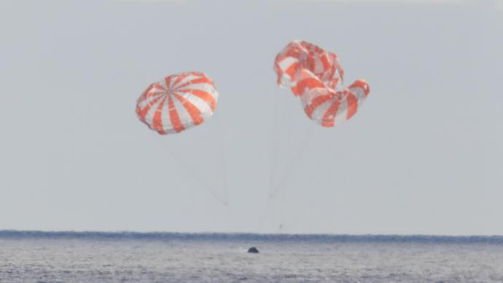
סוף המסע
אחרי כעשרה ימים בחלל, החללית חזרה לכדור הארץ ונחתה בים.
המשימה נחשבת להצלחה גדולה ומקרבת אותנו צעד נוסף לחזרה של
בני אדם אל פני הירח.
החללית אוריון
יורדת עם מצנחים כתומים־לבנים ענקיים

Slide 21
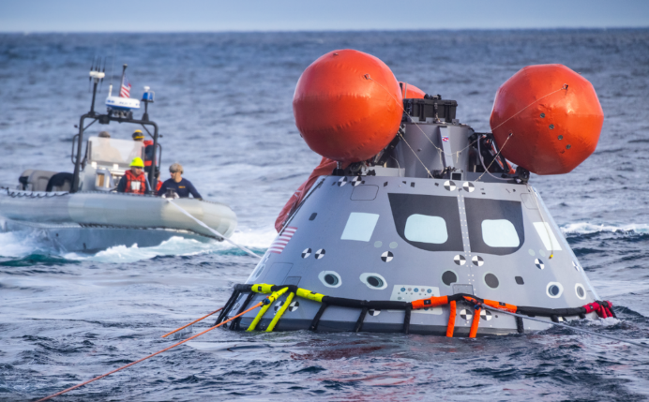
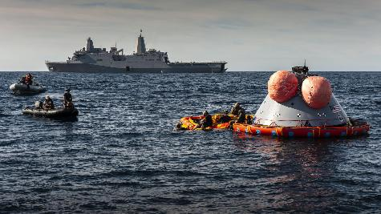
חילוץ האסטרונאוטים

Slide 22
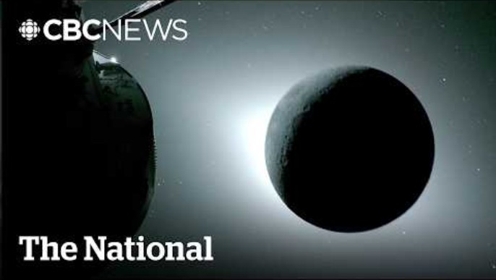
סיכום המסע ב-3 דקות

Slide 23
מה למדנו?
תוכנית ארטמיס מחזירה אותנו לירח ופותחת דלת לעולם חדש של חקר וחלומות.
כל משימה מקרבת אותנו להבין טוב יותר את החלל ולגלות מקומות שאף אחד עוד לא היה בהם.
ארטמיס מלמדת אותנו שעם סקרנות, עבודה קשה ושיתוף פעולה, אפשר להגיע אפילו עד הירח.
המסע רק מתחיל, ויום אחד אולי אחד מכם יהיה בין החוקרים שיגלו דברים חדשים שם.

Slide 24


תם ולא נשלם
התוכנית הבאה היא ארטמיס 3 (בשנת 2027).
מתוכננת נחיתה ראשונה על הירח מאז תוכנית אפולו.

Slide 25
חידון טריוויה
מי הארגון שמוביל את תוכנית ארטמיס?
מהם היעדים הגדולים של תוכנית ארטמיס אחרי הנחיתה על הירח?
איך נקראת האחות התאומה של אפולו במיתולוגיה היוונית, שעל שמה נקראת התוכנית?
באיזו תוכנית נחתו בני האדם על הירח?
מהו שם החללית שהשתתפה במשימות ארטמיס 1 ו-2?
במה שונה משימת ארטמיס 1 ממשימת ארטמיס 2?
כמה אסטרונאוטים יכולה לשאת חללית אוריון?
בעזרת מה המריאה החללית אל החלל?
מה עושים האסטרונאוטים בחללית רוב הזמן?
מה היה המסלול של החללית אוריון בארטמיס 2?
כמה ימים נמשך המסע של החללית בארטמיס 2?
היכן נחתה החללית בחזרה לכדור הארץ?
מדוע השתמשו במצנחים בזמן הנחיתה?
מה הייתה התרומה של תוכנית ארטמיס 1 לתוכנית ארטמיס 2?
מה הייתה התרומה של תוכנית ארטמיס 2 לתוכנית ארטמיס 3?
למורה: מדפיסים את השאלות. שאלון לכל קבוצה. מבקשים מהתלמידים להשיב על השאלות. קבוצה שהשיבה נכון על כל השאלות זכתה.
התשובות לשאלות נמצאות בהערות של שקופית זו (למטה במצב עריכה).
Notes:
1. נאס״א היא המובילה את תוכנית ארטמיס, 2. מטרותיה הגדולות הן נוכחות קבועה על הירח והכנה למשימות למאדים, 3. התוכנית נקראת על שם ארטמיס, 4. בני האדם נחתו על הירח במסגרת תוכנית אפולו, 5. החללית המשתתפת בארטמיס 1 ו‑2 היא אוריון, 6. ארטמיס 1 הייתה לא מאוישת ואילו ארטמיס 2 מאוישת, 7. אוריון יכולה לשאת ארבעה אסטרונאוטים, 8. היא המריאה בעזרת רקטה, 9. האסטרונאוטים מפעילים מערכות, מבצעים ניסויים, אוכלים, ישנים ומתקשרים, 10. מסלול אוריון היה טיסה מהארץ סביב הירח וחזרה, 11. משימת ארטמיס 2 נמשכה עשרה ימים, 12. הנחיתה הייתה באוקיינוס השקט, 13. המצנחים שימשו להאטת החללית לנחיתה בטוחה, 14. ארטמיס 1 תרמה בכך שבדקה את כל המערכות לפני טיסה מאוישת, ו‑15. ארטמיס 2 תרמה בכך שאישרה תפעול אנושי מלא והכינה את הקרקע לנחיתה המאוישת של ארטמיס 3.

